Slide 1


TRƯỜNG TRUNG HỌC CƠ SỞ BỒ ĐỀ
CHÀO MỪNG CÁC EM ĐẾN VỚI TIẾT HỌC NGÀY HÔM NAY

Slide 2




Khởi động

Slide 3



TRÒ CHƠI GIẢI Ô CHỮ
1
2
3
4
5

Slide 4
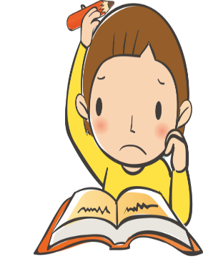

TRÒ CHƠI GIẢI Ô CHỮ
1
X | U | Ấ | T | S | Ắ | C
T
2
T | Ự | G | I | Á | C
Ự
3
L
L | À | M | V | I | Ệ | C
4
Ậ
H | Ọ | C | T | Ậ | P
5
L | Ễ | P | H | É | P
P
Hàng ngang số 5 gồm 6 chữ cái, chỉ thái độ tôn trọng và đúng mực đối với người lớn tuổi.
Hàng ngang số 4 gồm 6 chữ cái, chỉ hoạt động chính của học sinh ở trường học.
Hàng ngang số 3 gồm 7 chữ cái, chỉ sự đồng nghĩa với làm việc.
Hàng ngang số 2 gồm 6 chữ cái, chỉ sự đối lập với ỷ lại.
Hàng ngang số 1 gồm 7 chữ cái, chỉ thành tích nổi bật của học sinh hơn mức bình thường.

Slide 5

GDCD 6
TRƯỜNG THCS BỒ ĐỀ
Bài 5: Tiết 12
TỰ LẬP
Giáo viên: Kim Thị Viên

Slide 6
Bài 5: Tiết 12
TỰ LẬP
I. Khám phá
1. Biểu hiện của tự lập

Slide 7

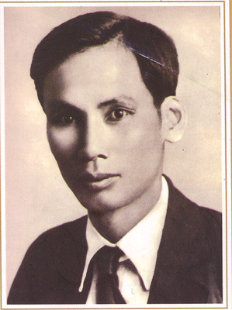
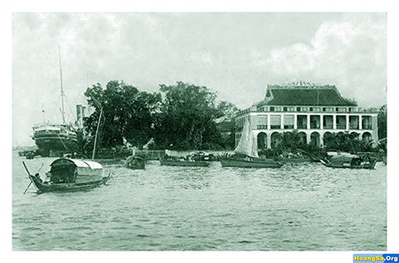
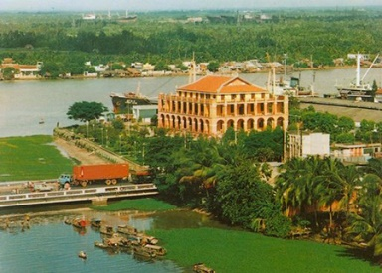
ĐỌC TRUYỆN
HAI BÀN TAY
Trước khi ra đi tìm đường cứu nước, Bác Hồ còn rất trẻ mang tên Nguyễn Tất Thành. Lúc đó, anh Thành có một người bạn thân tên là Lê. Một lần, cùng nhau đi chơi phố, đột nhiên anh Thành nhìn thẳng vào mắt bạn, hỏi :
- Anh Lê, anh có yêu nước không ?
Câu hỏi đột ngột khiến anh bạn ngạc nhiên, lúng túng trong giây lát rồi trả lời:
- Tất nhiên là có chứ!
- Anh có thể giữ bí mật không?
Người bạn đáp:
- Có
Anh Thành nói tiếp:
- Tôi muốn sang nước Pháp và các nước khác. Sau khi xem xét họ làm như thế nào, tôi sẽ trở về giúp đồng bào chúng ta. Nhưng đi một mình, thật ra cũng có nhiều mạo hiểm như đau ốm… Anh muốn đi với tôi không ?
- Nhưng bạn ơi ! Chúng ta lấy đâu ra tiền mà đi ?
- Đây, tiền đây - anh Thành vừa nói vừa giơ hai bàn tay - Chúng ta sẽ làm bất cứ việc gì để sống và đi. Anh cùng đi với tôi chứ ?
Bị lôi cuốn vì lòng hăng hái của bạn, anh Lê đồng ý, nhưng sau khi suy nghĩ lại về phiêu lưu đó, anh Lê không có đủ can đảm để giữ lời hứa.
Vài ngày sau, người thanh niên Nguyễn Tất Thành đã ra đintìm đường cứu nước.....
(Theo Bác Hồ kính yêu, NXB Kim Đồng, Hà Nội, 1980)

Slide 8
NGUYỄN TẤT THÀNH
BẾN NHÀ RỒNG

Slide 9
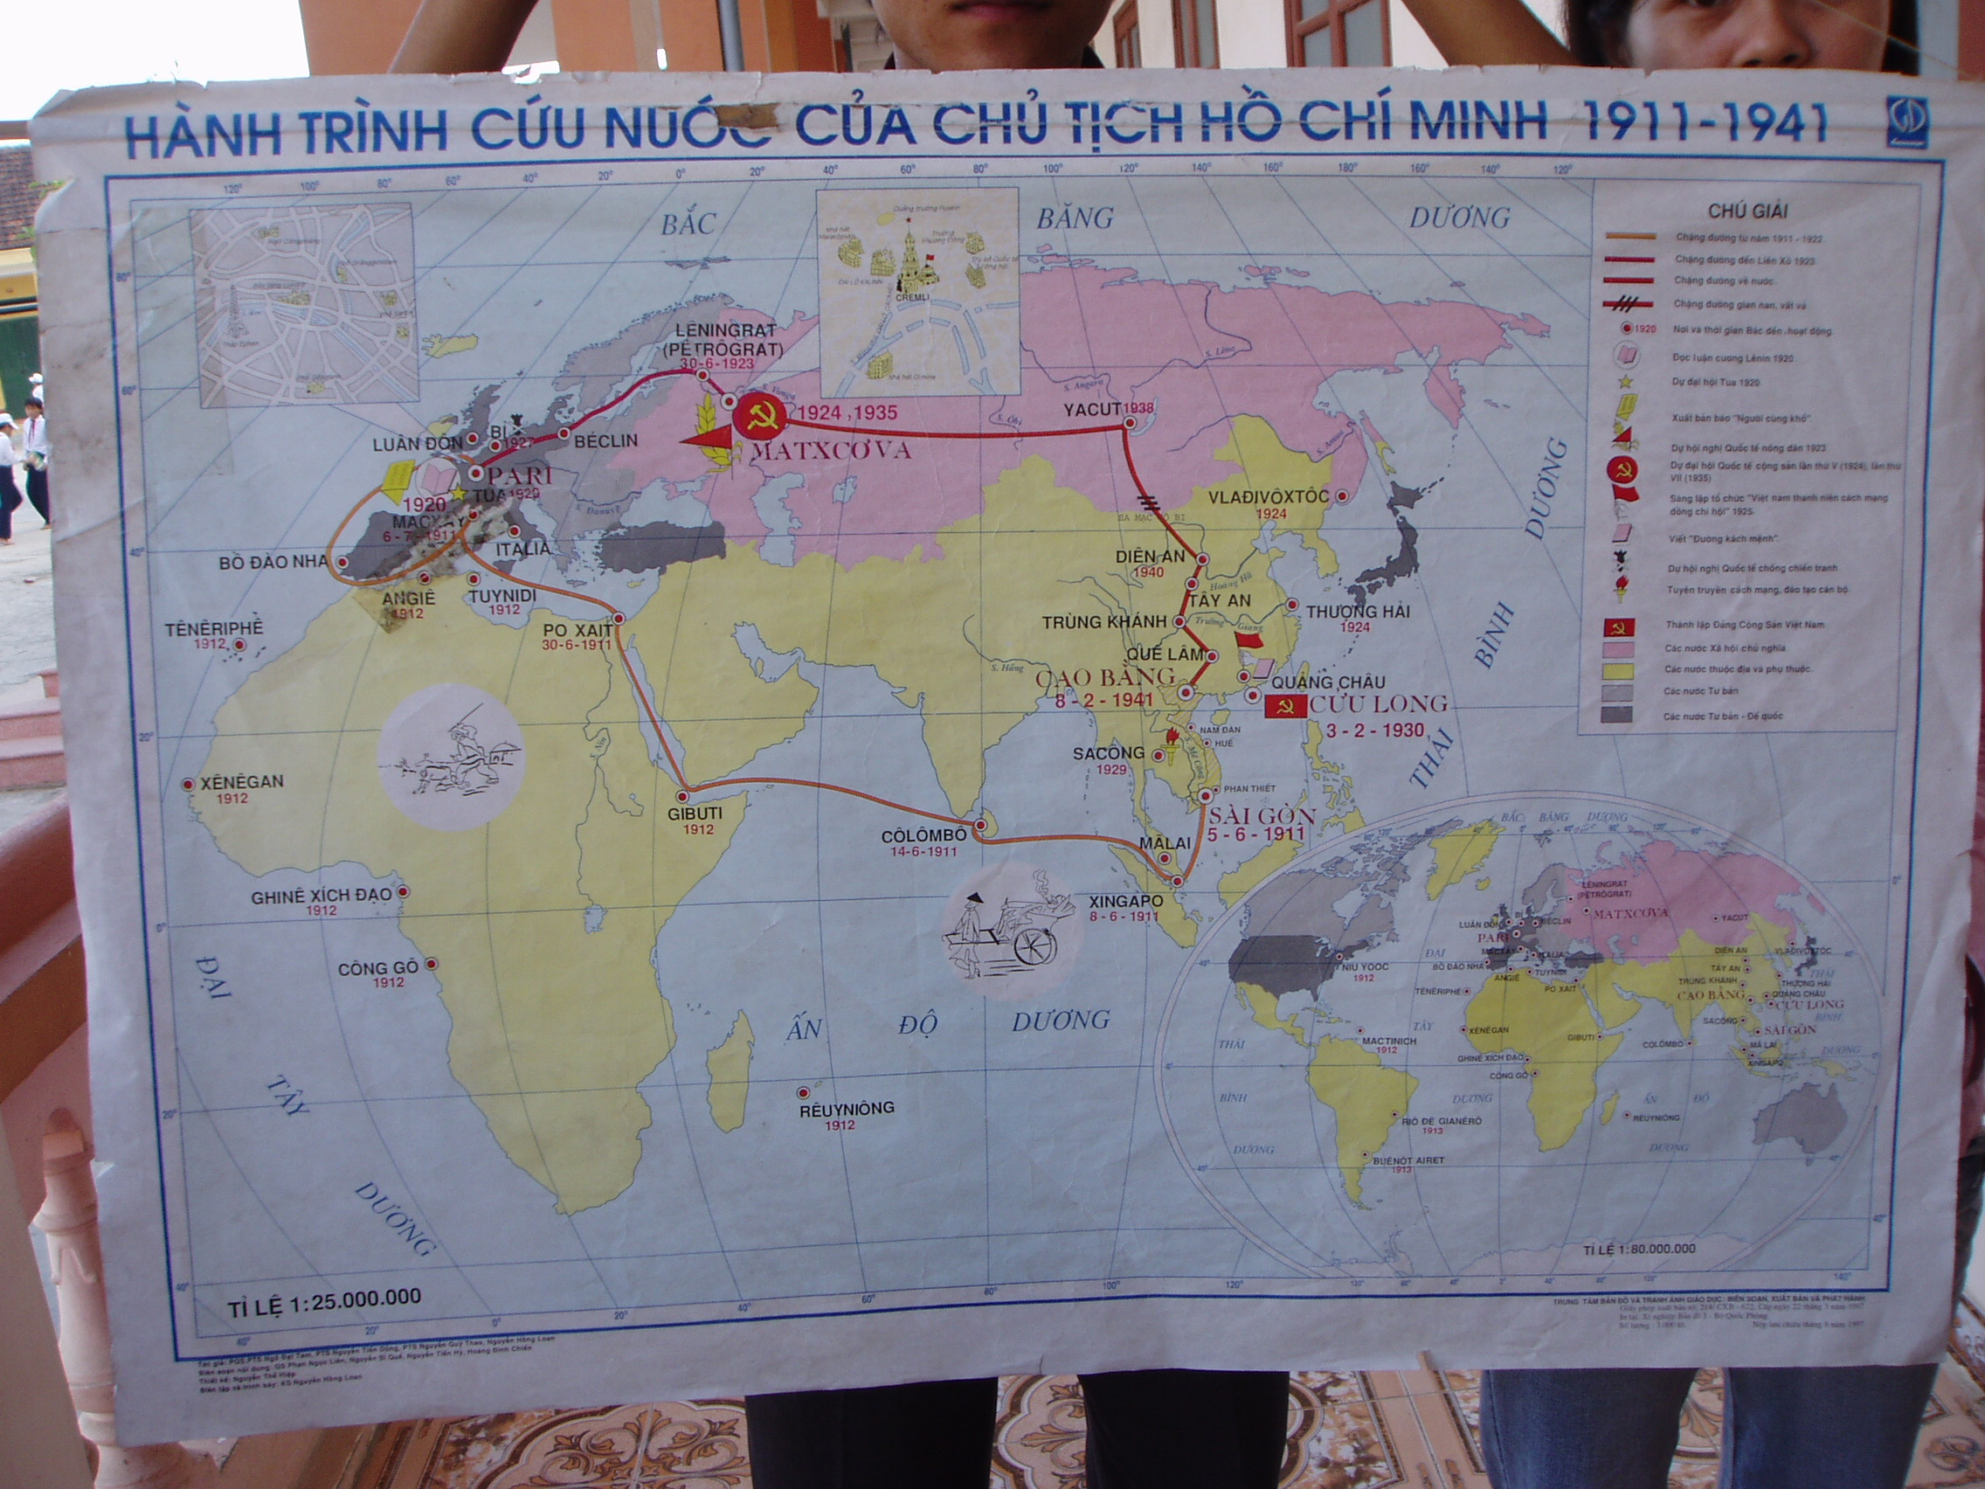

Slide 10

THẢO LUẬN NHÓM
Câu 1: Vì sao Bác Hồ có thể ra đi tìm đường cứu nước dù chỉ với hai bàn tay trắng?
Câu 2: Em có suy nghĩ gì về anh Lê?
Câu 3: Em thích nhất câu nói nào của Bác trong câu truyện trên? Tại sao?
Câu 4: Qua câu chuyện trên em rút ra bài học gì cho bản thân?

Slide 11

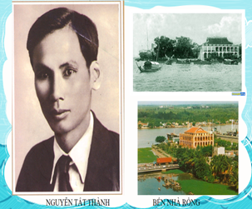
Câu 1: Vì sao Bác Hồ có thể ra đi tìm đường cứu nước dù chỉ với hai bàn tay trắng?
...........................................................................................................................................................................................................................
Câu 2: Em có suy nghĩ gì về anh Lê?
..............................................................................................................................................
THẢO LUẬN NHÓM
Câu 3. Em thích nhất câu nói nào của Bác trong câu truyện trên? Tại sao?
..............................................................................................................................................
Câu 4: Qua câu chuyện trên em rút ra bài học gì cho bản thân?
...............................................................................................................................................

Slide 12
Câu 1: Vì sao Bác Hồ có thể ra đi tìm đường cứu nước dù chỉ với hai bàn tay trắng?
BÁC HỒ:
Yêu nước, tự tin, quyết tâm
Không trông chờ, dựa dẫm người khác
Dám đương đầu với khó khăn, thử thách.
Anh Lê là người yêu nước.
Nhưng không tự tin, chùn bước trước khó khăn, không đủ can đảm đi.
Kết quả
Câu 2: Em có suy nghĩ gì về anh Lê?
➔“ Đây tiền đây- Anh Thành vừa nói, vừa giơ hai bàn tay – chúng ta sẽ làm bất cứ việc gì để sống và đi.”
Câu 3. Em thích nhất câu nói nào của Bác trong câu truyện trên? Tại sao?
➔ Không ngại khó khăn, gian khổ, thể hiện ý chí tự lập cao.
- Không trông chờ, dựa dẫm người khác
- Phải quyết tâm không ngại khó khăn.
- Có ý chí và nghị lực vươn lên và tự lập trong học tập và trong cuộc sống
Câu 4: Qua câu chuyện trên em rút ra bài học gì cho bản thân?

Slide 13
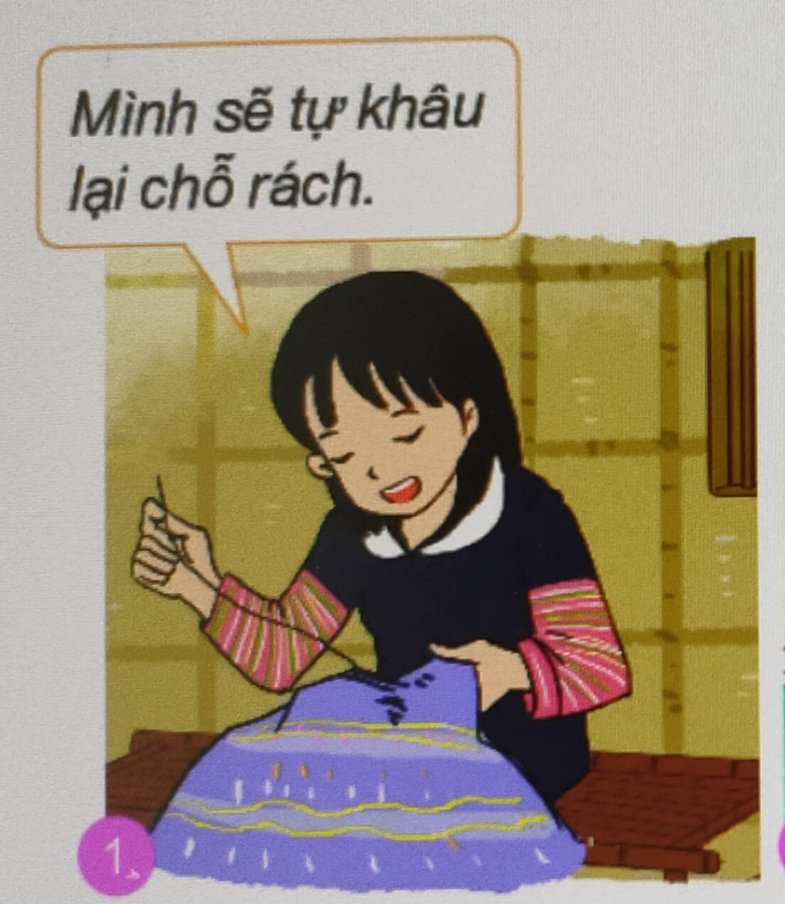
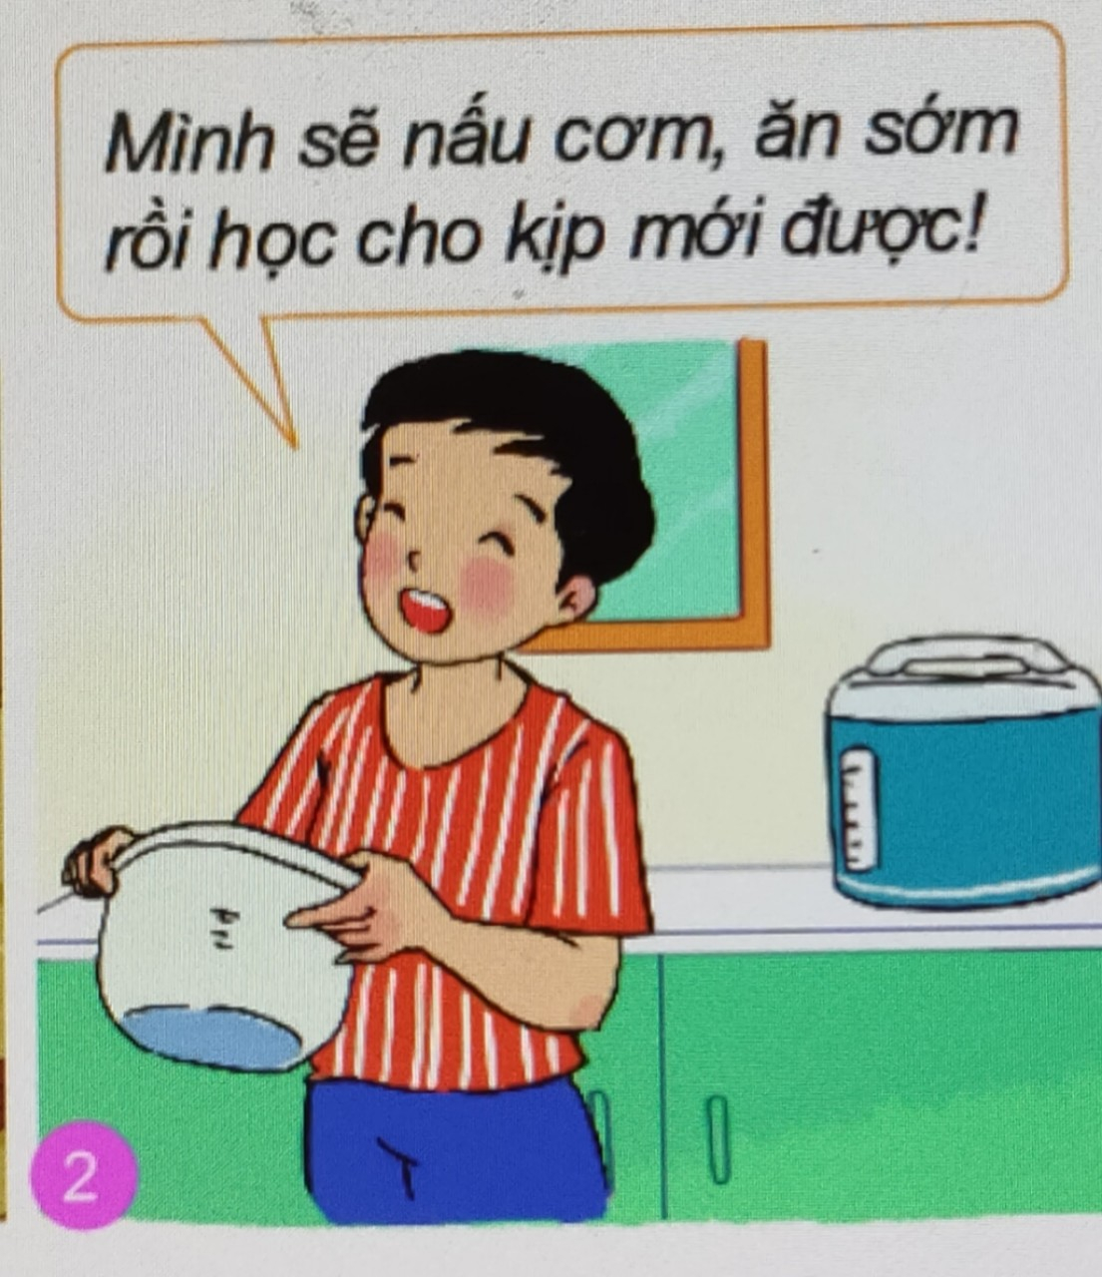
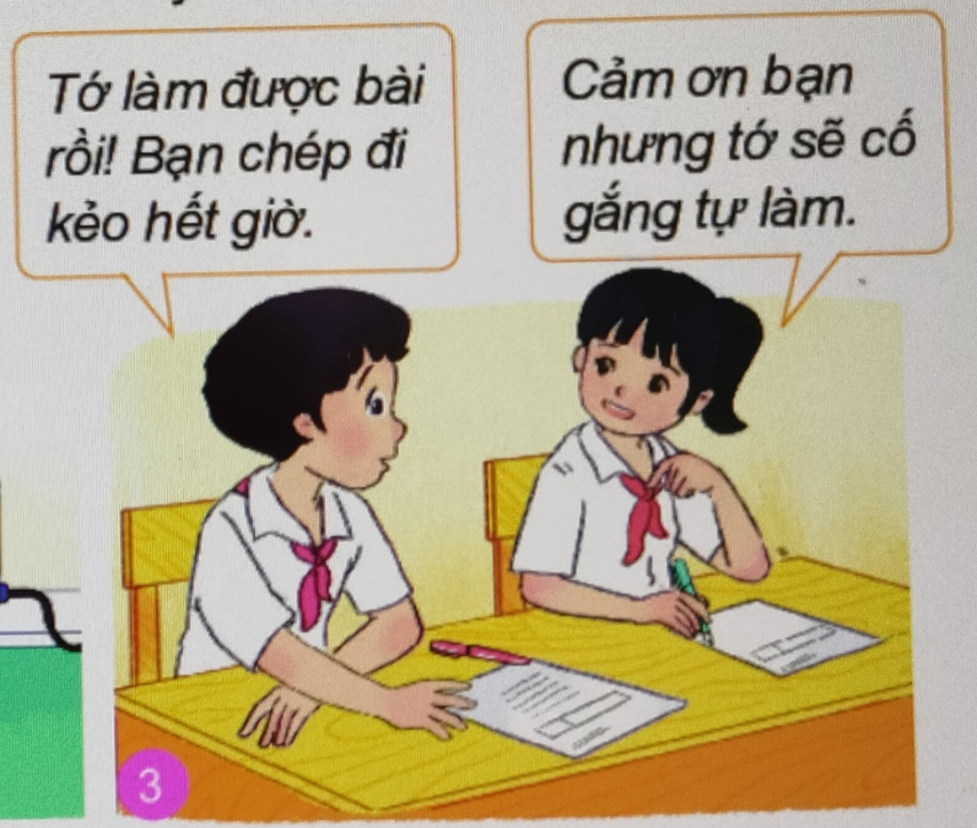



Quan sát hình dưới đây và nhận xét hành vi của các bạn
Tự khâu vá lại chỗ áo rách
Tự nấu cơm và tự giác học bài
Tự làm bài tập
Các nhân vật trong 3 bức tranh đang làm gì?
Những việc làm trên thể hiện tính cách gì?
Bản thân em đã tự làm được việc nào trong những việc làm trên?

Slide 14



Bài 5: Tiết 12
TỰ LẬP
I. Khám phá
1. Biểu hiện của tự lập
- Là sự tự tin, bản lĩnh cá nhân, dám đương đầu với những khó khăn thử thách.
-Có ý chí nỗ lực phấn đấu vươn lên trong cuộc sống.
- Không trông chờ, dựa dẫm, ỷ lại, phụ thuộc vào người khác.
* Biểu hiện trái với tự lập. lười suy nghĩ, bài khó không làm, thay đồ nhờ người khác giặt, Ỉ lại cho bạn không trực nhật…

Slide 15
1. Biểu hiện của tự lập và trái với tự lập trong sinh hoạt hàng ngày, học tập, lao đông

Slide 16





Những việc làm thể hiện tính tự lập
Trong học tập
Trong lao động
Công việc hàng ngày
- Tự mình đi xe đạp đến lớp.
- Tự học bài và làm bài tập.
- Tự chuẩn bị đồ dùng học tập trước khi đến lớp.
-Tự giác giơ tay phát biểu xây dựng bài…
- Trực nhật lớp.
- Hoàn thành tốt công việc lao động trường giao.
- Chăm sóc bồn hoa, cây xanh.
- Giữ gìn vệ sinh trường lớp sạch sẽ.
- Nỗ lực vươn lên xóa đói giảm nghèo…
- Chấp hành tốt nội qui học sinh.
- Thực hiện tốt luật an toàn giao thông.
- Tự mình hoàn thành nhiệm vụ được phân công…

Slide 17
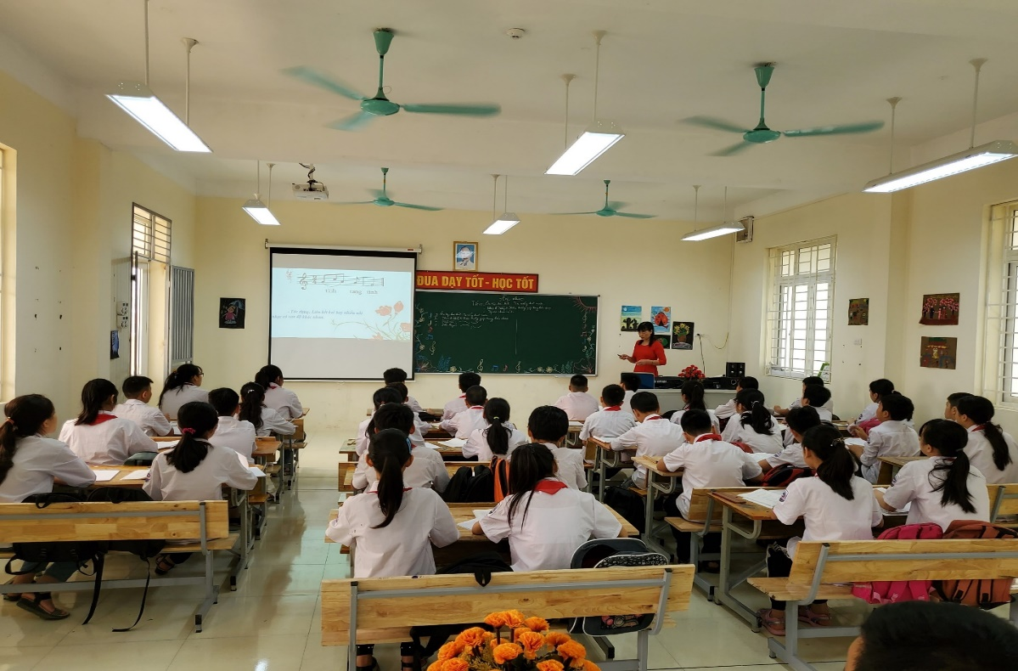
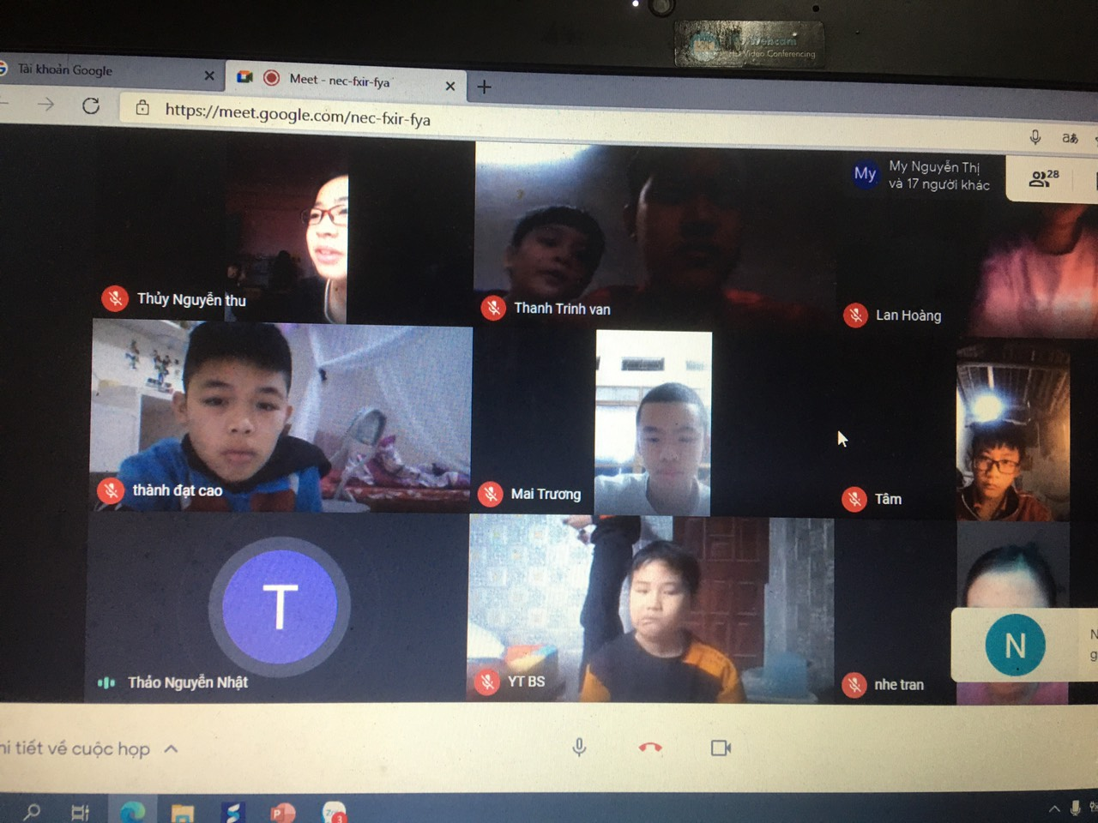
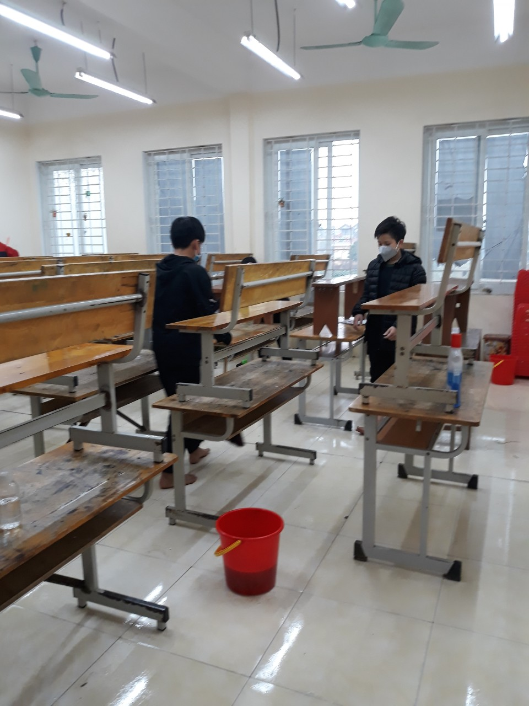
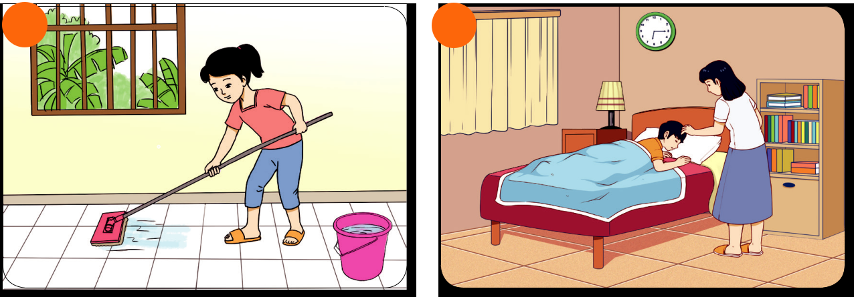

Slide 18



Bài 5:
Tự lập
II. Luyện tập

Slide 19



Hoạt động: Chia sẻ
2. Em hãy viết suy nghĩ của mình về hành vi ỷ lại, dựa dẫm và phụ thuộc vào người khác của học sinh trong cuộc sống, học tập. Em có suy nghĩ gì về những hành vi đó?

Slide 20
III. Vận dụng

Slide 21














Trò chơi "Đối mặt"
Tìm ca dao, tục ngữ, châm ngôn về Tự lập
LUẬT CHƠI:
- Số người tham gia: 5 bạn
- Cách thức: Các bạn đứng vòng tròn. Lần lượt đọc câu ca dao, tục ngữ, châm ngôn về tự lập. Không được đọc lặp lại câu của người khác. Đến lượt, bạn nào không đọc được sẽ bị loại.

Slide 22
TỤC NGỮ
CA DAO
1. Tự lực cánh sinh
2. Đi bằng chính đôi chân của mình
3. Có thân phải lập
4. Muốn ăn thì lăn vào bếp
5. Đói thì đầu gối phải bò
6. Hay làm đắp ấm cho thân
1. “Nước lã mà vã nên hồ,
Tay không mà dựng cơ đồ mới ngoan.”
2. “Làm người ăn tối lo mai,
Việc mình hồ dễ để ai lo dùm.”
3. Giàu thì ta chẳng có tham,
Khó thì ta liệu, ta làm ta ăn”

Slide 23


Xin chào và hẹn gặp lại!

Slide 26
Chia sẻ
Hoạt động: Khởi động
2. Em hãy viết suy nghĩ của mình về hành vi ỷ lại, dựa dẫm và phụ thuộc vào người khác của học sinh trong cuộc sống, học tập. Em có suy nghĩ gì về những hành vi đó?

Slide 27
GDCD 6
TRƯỜNG THCS BỒ ĐỀ
Bài 5:
Tiết 13: TỰ LẬP- TT
Giáo viên: Kim Thị Viên

Slide 28




2. Ý nghĩa của tính tự lập

Slide 29


Em hãy đọc các trường hợp dưới đây và trả lời câu hỏi
Anh Nam là người dân tộc Ê-đê được bình chọn là Doanh nhân trẻ xuất sắc. Tuy gia đình khó khăn nhưng anh vẫn cố gắng học và đã thi đỗ vào trường đại học. Để có tiền đóng học phí và sinh hoạt, anh đã làm thêm nhiều việc: phát tờ rơi, gia sư, phục vụ bàn,... Ra trường, anh trở về quê hương làm thuê, tự tích luỹ tiền và bắt đầu kinh doanh cà phê. Doanh nghiệp của anh ngày càng phát triển, tạo công ăn việc làm cho nhiều người ở buôn làng.
Bố Hưng mất sớm, mẹ vất vả lao động nuôi hai anh em ăn học. Hưng luôn ý thức phải tự làm tốt các việc cá nhân của mình đồng thời giúp đỡ mẹ mọi việc trong gia đình. Khi mẹ ốm phải nằm viện, Hưng lo toan hết việc nhà, chăm sóc mẹ và em chu đáo. Năm học nào Hưng cũng đạt danh hiệu Học sinh Giỏi.

Slide 30

PHIẾU HỌC TẬP
Họ và tên: …………………………..Lớp:……………………………
a)Hưng đã thề hiện tính tự lập như thế nào?
………………………………………………………………………………………………………………………………………………………………………………………...................................................................................
b)Tính tự lập đã đem lại điều gì cho Hưng?
………………………………………………………………………………
……………………………………………………………………………… C)Tính tự lập của anh Nam đã mang lại điều gì cho anh và cho xã hội?
……………………………………………………………………………………………………………………………………………………………………………………………………………………………………………………………………….....................................................................................

Slide 31




Thảo luận
Thời gian: 3’
1. : Ý nghĩa của tự lập đối với cá nhân?
2. : Ý nghĩa của tự lập đối với gia đình?
3. : Ý nghĩa của tự lập đối với xã hội?

Slide 32



Ý nghĩa tự lập
Đối với cá nhân
Đối với gia đình
Đối với xã hội
• Giúp thành công trong cuộc sống và được mọi người tôn trọng; • Có thêm kinh nghiệm sống, kinh nghiệm trong công việc; • Rèn đức tính kiên trì, nhẫn nại để vượt lên mọi hoàn cảnh.
- Cha mẹ hạnh phúc vì con cái tự lập.
- Mọi thành viên đều yên tâm khi mỗi cá nhân đều tự lo được cho bản thân.
- Góp phần phát triển xã hội văn minh, giàu đẹp.

Slide 33
III. Luyện tập

Slide 34

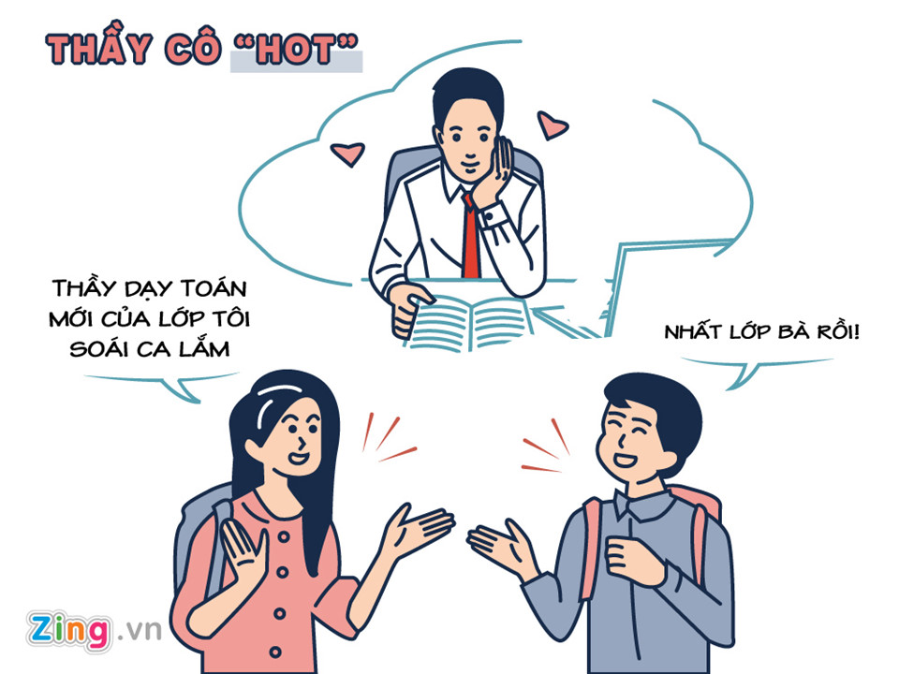
GIẢI QUYẾT TÌNH HUỐNG
Tình huống 1:
Tan học sớm, Hoa rủ các bạn vào nhà mình ăn cơm trưa, về tới nhà, Hoa chợt nhớ ra là sáng mẹ về quê thăm bà ốm nên không nấu cơm sẵn như mọi ngày. Hoa và các bạn cùng vào bếp nhưng loay hoay mãi không biết nấu gì để ăn trưa vì từ trước tới giờ đều được mẹ làm giúp.
Tình huống 2:
Mặc dù nhà ngay gần trường nhưng hằng ngày bố mẹ vẫn phải đưa đón An đi học. Thấy vậy, Hải hỏi: “Sao cậu không tự đi học?”. An trả lời: “Mình là con trai duy nhất trong nhà, bố mẹ không chăm mình thì còn chăm ai. Mình mới học lớp 6, bố mẹ chăm sóc như vậy là đương nhiên”.
a) Nếu là Hoa em sẽ gọi điện hỏi mẹ cách nấu và tự tay vào bếp để tập nấu.
b) Nếu là Hải em sẽ nói An nên tự giác đến trường, không nên phiền bố mẹ như vậy vì nhà bạn gần trường có thể chịu khó đi, mình nên tập tính tự giác khi còn nhỏ từ những việc mình có thể làm

Slide 35
IV. Vận dụng

Slide 36

HOẠT ĐỘNG DỰ ÁN
Dự án 1
Xây dựng phiếu học tập thể hiện kết quả rèn luyện tính tự lập của bản thân và thực hiện kế hoạch
 | Các lĩnh vực | Những biểu hiện thiếu tự lập | Biện pháp thực hiện | Thời gian tiến hành | Dự kiến kết quả
1 | Học tập
2 | Lao động
3 | Hoạt động tập thể
4 | Sinh hoạt cá nhân

Slide 37
Bài tập về nhà
Hoàn thiện sơ đồ nội dung chính
của bài học
2. Soạn bài tuần tiếp theo

Slide 39
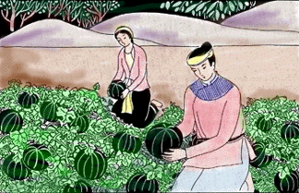
Hoạt động: Khởi động
MAI AN TIÊM - “SỰ TÍCH DƯA HẤU”
Qua sự tích này em rút ra được bài học gì?

Slide 40
GDCD 6
TRƯỜNG THCS BỒ ĐỀ
Bài 5:
Tiết 14: TỰ LẬP- TT
Giáo viên: Kim Thị Viên

Slide 41



Em hãy đánh giá khả năng tự lập của bản thân? Đề xuất cách rèn luyện tính tự lập?
4 .Cách rèn luyện:
- Chúng ta cần chủ động làm việc.
- Tự tin và quyết tâm khi thực hiện hành động.
- Học sinh rèn luyện tính tự lập trong học tập, công việc và sinh hoạt hằng ngày.

Slide 42
III. Luyện tập

Slide 43
IV. Vận dụng

Slide 44

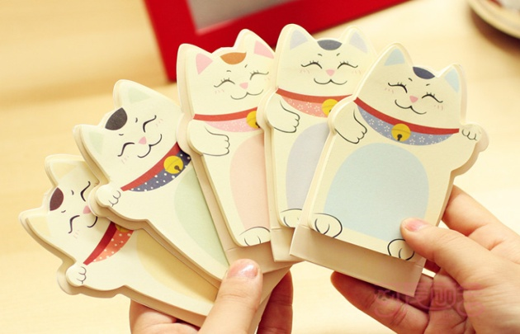
HOẠT ĐỘNG DỰ ÁN
Dự án 2
Sắp tới kì nghỉ hè, bố mẹ dự định cho em về quê ngoại một tháng sống cùng với ông bà. Em hãy thiết kế một cuốn sổ tay để nhắc bản thân trong sinh hoạt và học tập. (Nội dung chính của sổ tay: thời gian, nội dung nhắc nhở, cách thực hiện, tự đánh giá)
→ Ghi vào giấy note
→ Dán vào sổ tay
→ Chia sẻ cho cả lớp

Slide 45
Bài tập về nhà
Hoàn thiện sơ đồ nội dung chính
của bài học
2. Soạn bài tuần tiếp theo

Slide 46

Tự lập là chủ động, tự giác, làm công việc bằng khả năng, sức lực của mình.
Khái niệm:
Là sự tự tin, bản lĩnh cá nhân, dám đương đầu với những khó khăn thử thách.
Biểu hiện:
Có ý chí nỗ lực phấn đấu vươn lên trong cuộc sống.
Không trông chờ, dựa dẫm, ỷ lại, phụ thuộc vào người khác.
TỰ LẬP
Giúp chúng ta tự tin, có bản lĩnh cá nhân.
Ý nghĩa:
Giúp chúng ta thành công trong cuộc sống.
Xứng đáng được người khác kính trọng.
Cách rèn luyện:
Chúng ta cần chủ động làm việc.
Tự tin và quyết tâm khi thực hiện hành động.

Slide 47
Xin chào và hẹn gặp lại!

